Slide 1
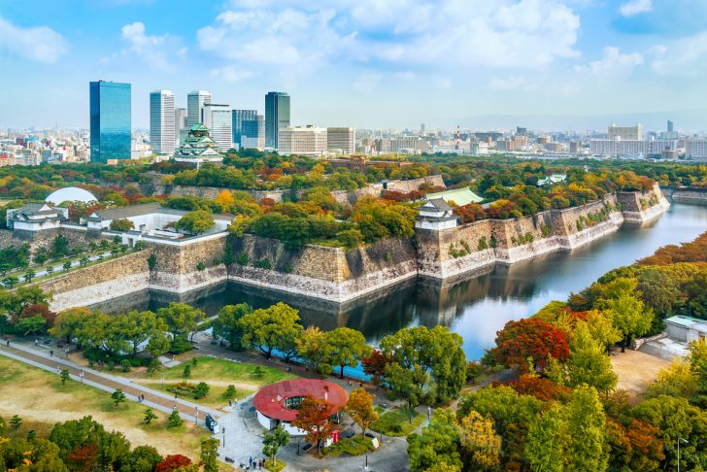

SDGs先進都市の実現に向けて
2021年6月30日
大阪府 政策企画部 企画室

Slide 2
はじめに

Slide 3
何の数字
６００万トン
食品ロスの量（2018年度推計値）
※農林水産省HPより（R3.4.27発表）

Slide 4
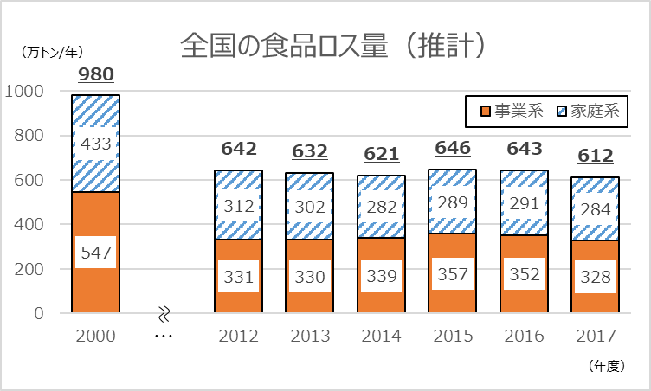
食品ロス
削減目標
2030年度：2000年度比で半減
980万トン／年 ⇒ 490万トン／年
※「食品循環資源の再生利用等の促進に関する法律」（食品リサイクル法）の基本方針（令和元年7月公表）
※「第四次循環型社会形成推進基本計画」（平成30年6月閣議決定）
大阪府の目標
（万トン/年）
 | ２０００年度 （基準値） | ２０１９年度 （現状値） | ２０３０年度 （目標値）
事業系 | 33.2 | 22.3 | 16.6
家庭系 | 32.2 | 20.8 | 16.1
全体 | 65.4 | 43.1 | 32.7
※大阪府食品ロス削減推進計画より
2018年度 600万トン
（事業系324万トン 家庭系276万トン）
※大阪府食品ロス削減推進計画より
※農林水産省HPより（R3.4.27発表）

Slide 5
何の数字
1億5,000万トン
以上
世界の海に存在しているプラスチックごみの量※McKinsey & Company and Ocean Conservancy (2015)より

Slide 6
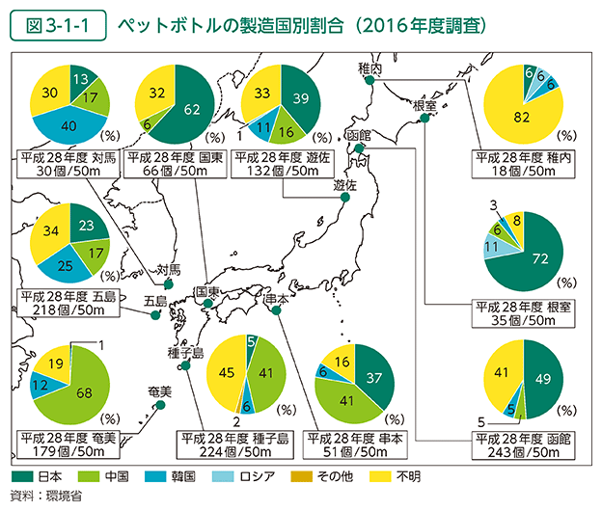
海洋プラスチック
毎年、少なくとも年間８００万トン（重さにして、ジャンボジェット機５万機相当）が、新たに流入していると推定されています。
※WORLD ECONOMIC FORUM(2016)より
◆日本における海岸漂着物の状況
※令和元年版環境白書・循環型社会白書・生物多様性白書より
【環境省：２０１６年度に全国１０地点で実施した調査結果】
・漂着物のうち、容積及び個数ベースではプラスチック類が、最も高い割合を占めています。
・回収されたペットボトルの製造国別の割合
奄美では外国製の割合が８割以上
根室、函館、国東では５～７割が日本製
※令和元年版環境白書・循環型社会白書・生物多様性白書より

Slide 7
何の数字
女性 ３４位
男性 ３９位
健康寿命（日常生活に制限のない期間の平均）の順位
※厚生労働省HP 第11回健康日本21（第二次）推進専門委員会 資料より

Slide 8
健康寿命
日常生活に制限のない期間の平均（２０１６年 平成２８年）
順位 | 都道府県 | 推定値
1 | 山梨県 | 73.21
2 | 埼玉県 | 73.10
3 | 愛知県 | 73.06
4 | 岐阜県 | 72.89
5 | 石川県 | 72.67
6 | 静岡県 | 72.63
7 | 山形県 | 72.61
8 | 富山県 | 72.58
9 | 茨城県 | 72.50
10 | 福井県 | 72.45
11 | 新潟県 | 72.45
12 | 宮城県 | 72.39
13 | 香川県 | 72.37
14 | 千葉県 | 72.37
15 | 鹿児島県 | 72.31
16 | 滋賀県 | 72.30
17 | 神奈川県 | 72.30
18 | 山口県 | 72.18
19 | 栃木県 | 72.12
20 | 長野県 | 72.11
21 | 兵庫県 | 72.08
22 | 群馬県 | 72.07
23 | 宮崎県 | 72.05
24 | 東京都 | 72.00
25 | 沖縄県 | 71.98
26 | 北海道 | 71.98
27 | 広島県 | 71.97
28 | 京都府 | 71.85
29 | 岩手県 | 71.85
30 | 長崎県 | 71.83
31 | 三重県 | 71.79
32 | 島根県 | 71.71
33 | 鳥取県 | 71.69
34 | 青森県 | 71.64
35 | 佐賀県 | 71.60
36 | 大分県 | 71.54
37 | 岡山県 | 71.54
38 | 福島県 | 71.54
39 | 大阪府 | 71.50
40 | 福岡県 | 71.49
41 | 奈良県 | 71.39
42 | 高知県 | 71.37
43 | 和歌山県 | 71.36
44 | 徳島県 | 71.34
45 | 愛媛県 | 71.33
46 | 秋田県 | 71.21
47 | 熊本県
順位 | 都道府県 | 推定値
1 | 愛知県 | 76.32
2 | 三重県 | 76.30
3 | 山梨県 | 76.22
4 | 富山県 | 75.77
5 | 島根県 | 75.74
6 | 栃木県 | 75.73
7 | 岐阜県 | 75.65
8 | 茨城県 | 75.52
9 | 鹿児島県 | 75.51
10 | 沖縄県 | 75.46
11 | 新潟県 | 75.44
12 | 大分県 | 75.38
13 | 静岡県 | 75.37
14 | 福井県 | 75.26
15 | 群馬県 | 75.20
16 | 山口県 | 75.18
17 | 石川県 | 75.18
18 | 高知県 | 75.17
19 | 千葉県 | 75.17
20 | 青森県 | 75.14
21 | 岡山県 | 75.09
22 | 佐賀県 | 75.07
23 | 山形県 | 75.06
24 | 福島県 | 75.05
25 | 宮崎県 | 74.93
26 | 香川県 | 74.83
27 | 長野県 | 74.72
28 | 長崎県 | 74.71
29 | 埼玉県 | 74.67
30 | 福岡県 | 74.66
31 | 神奈川県 | 74.63
32 | 愛媛県 | 74.59
33 | 秋田県 | 74.53
34 | 大阪府 | 74.46
35 | 岩手県 | 74.46
36 | 宮城県 | 74.43
37 | 和歌山県 | 74.42
38 | 東京都 | 74.24
39 | 兵庫県 | 74.23
40 | 鳥取県 | 74.14
41 | 奈良県 | 74.10
42 | 滋賀県 | 74.07
43 | 徳島県 | 74.04
44 | 京都府 | 73.97
45 | 北海道 | 73.77
46 | 広島県 | 73.62
47 | 熊本県
男
性
女
性
※厚生労働省HP 第11回健康日本21（第二次）推進専門委員会 資料より

Slide 9
平均寿命
都道府県別平均寿命 （２０１５年 平成２７年）
順位 | 都道府県 | 平均寿命
1 | 滋 賀 | 81.78
2 | 長 野 | 81.75
3 | 京 都 | 81.40
4 | 奈 良 | 81.36
5 | 神奈川 | 81.32
6 | 福 井 | 81.27
7 | 熊 本 | 81.22
8 | 愛 知 | 81.10
9 | 広 島 | 81.08
10 | 大 分 | 81.08
11 | 東 京 | 81.07
12 | 石 川 | 81.04
13 | 岡 山 | 81.03
14 | 岐 阜 | 81.00
15 | 宮 城 | 80.99
16 | 千 葉 | 80.96
17 | 静 岡 | 80.95
18 | 兵 庫 | 80.92
19 | 三 重 | 80.86
20 | 香 川 | 80.85
21 | 山 梨 | 80.85
22 | 埼 玉 | 80.82
23 | 島 根 | 80.79
24 | 新 潟 | 80.69
25 | 福 岡 | 80.66
26 | 佐 賀 | 80.65
27 | 富 山 | 80.61
28 | 群 馬 | 80.61
29 | 山 形 | 80.52
30 | 山 口 | 80.51
31 | 長 崎 | 80.38
32 | 宮 崎 | 80.34
33 | 徳 島 | 80.32
34 | 茨 城 | 80.28
35 | 北海道 | 80.28
36 | 沖 縄 | 80.27
37 | 高 知 | 80.26
38 | 大 阪 | 80.23
39 | 鳥 取 | 80.17
40 | 愛 媛 | 80.16
41 | 福 島 | 80.12
42 | 栃 木 | 80.10
43 | 鹿児島 | 80.02
44 | 和歌山 | 79.94
45 | 岩 手 | 79.86
46 | 秋 田 | 79.51
47 | 青 森 | 78.67
順位 | 都道府県 | 平均寿命
1 | 長 野 | 87.67 (87.675)
2 | 岡 山 | 87.67 (87.673)
3 | 島 根 | 87.64
4 | 滋 賀 | 87.57
5 | 福 井 | 87.54
6 | 熊 本 | 87.49
7 | 沖 縄 | 87.44
8 | 富 山 | 87.42
9 | 京 都 | 87.35
10 | 広 島 | 87.33
11 | 新 潟 | 87.32
12 | 大 分 | 87.31
13 | 石 川 | 87.28
14 | 鳥 取 | 87.27
15 | 東 京 | 87.26
16 | 奈 良 | 87.25
17 | 神奈川 | 87.24
18 | 山 梨 | 87.22
19 | 香 川 | 87.21
20 | 宮 城 | 87.16
21 | 福 岡 | 87.14
22 | 宮 崎 | 87.12
23 | 佐 賀 | 87.12
24 | 静 岡 | 87.10
25 | 兵 庫 | 87.07
26 | 高 知 | 87.01
27 | 三 重 | 86.99
28 | 長 崎 | 86.97
29 | 山 形 | 86.96
30 | 千 葉 | 86.91
31 | 山 口 | 86.88
32 | 愛 知 | 86.86
33 | 群 馬 | 86.84
34 | 岐 阜 | 86.82
35 | 愛 媛 | 86.82
36 | 鹿児島 | 86.78
37 | 北海道 | 86.77
38 | 大 阪 | 86.73
39 | 埼 玉 | 86.66
40 | 徳 島 | 86.66
41 | 和歌山 | 86.47
42 | 岩 手 | 86.44
43 | 福 島 | 86.40
44 | 秋 田 | 86.38
45 | 茨 城 | 86.33
46 | 栃 木 | 86.24
47 | 青 森 | 85.93
男
性
女
性
※厚生労働省HP 平成27年都道府県別生命表の概況より

Slide 10

ＳＤＧｓ
〝Sustainable Development Goals”（持続可能な開発目標）

Slide 11
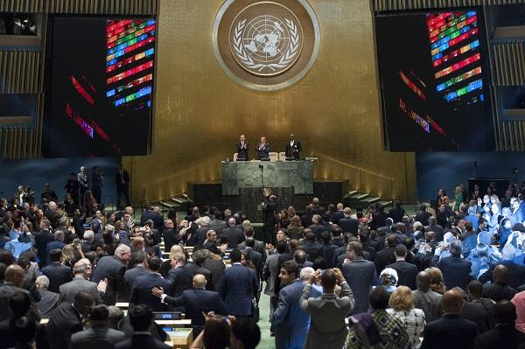
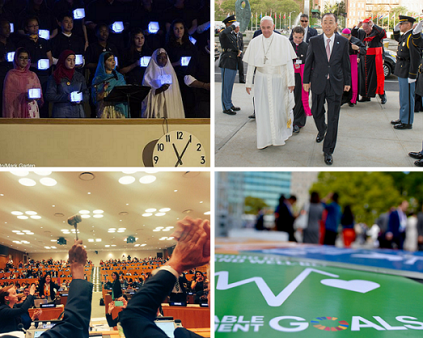
ＳＤＧｓ
〝Sustainable Development Goals”（持続可能な開発目標）
〇 「持続可能な開発のための２０３０年アジェンダ」に記載（2015年9月 国連総会で採択）
〇 ２０３０年までの国際目標。発展途上国のみならず先進国を含め全世界で取り組む。
〇 持続可能な世界を実現するための１７のゴール（目標）、１６９のターゲットから構成

Slide 12
ＳＤＧｓと大阪

Slide 13
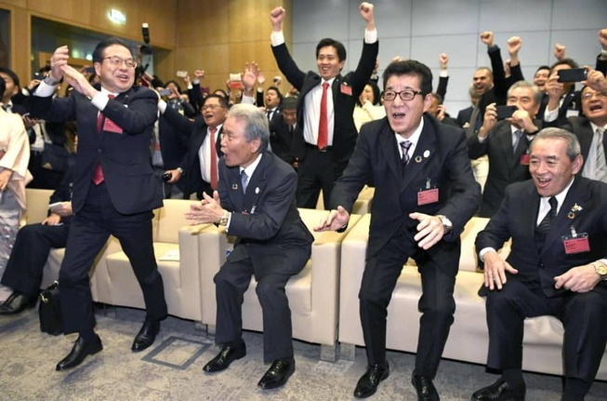
大阪でのＳＤＧｓのスタート
2018年11月
万博開催決定

Slide 14
ＳＤＧｓと大阪・関西万博
SDGs
大阪・関西万博
将来像
SDGsが達成された社会
テーマ
いのち輝く未来社会のデザイン
理 念
◆誰一人取り残さない
◆将来世代のニーズを損なうことなく、
今の世代のニーズを満たす
サブテーマ
Saving Lives（いのちを救う）
Empowering Lives（いのちに力を与える）
Connecting Lives（いのちをつなぐ）
達成ﾎﾟｲﾝﾄ
先端技術を活用した社会課題の解決
コンセプト
People’s Living Lab
（未来社会の実験場）
特徴
持続可能な社会の実現に向け、世界の大胆な変革が必要となることを、全ての国連加盟国が採択
（人類の英知の結集）
特徴
地球規模のさまざまな課題に取り組むために、世界各地から英知を集める場
目標年限
２０３０年
開催時期
２０２５年

Slide 15
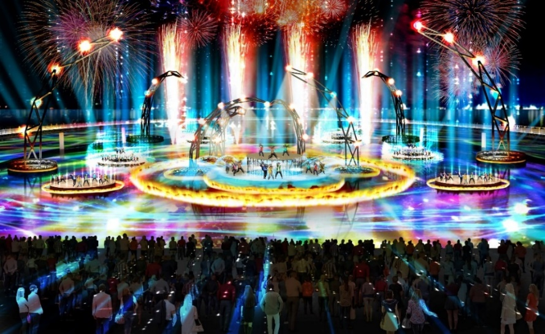
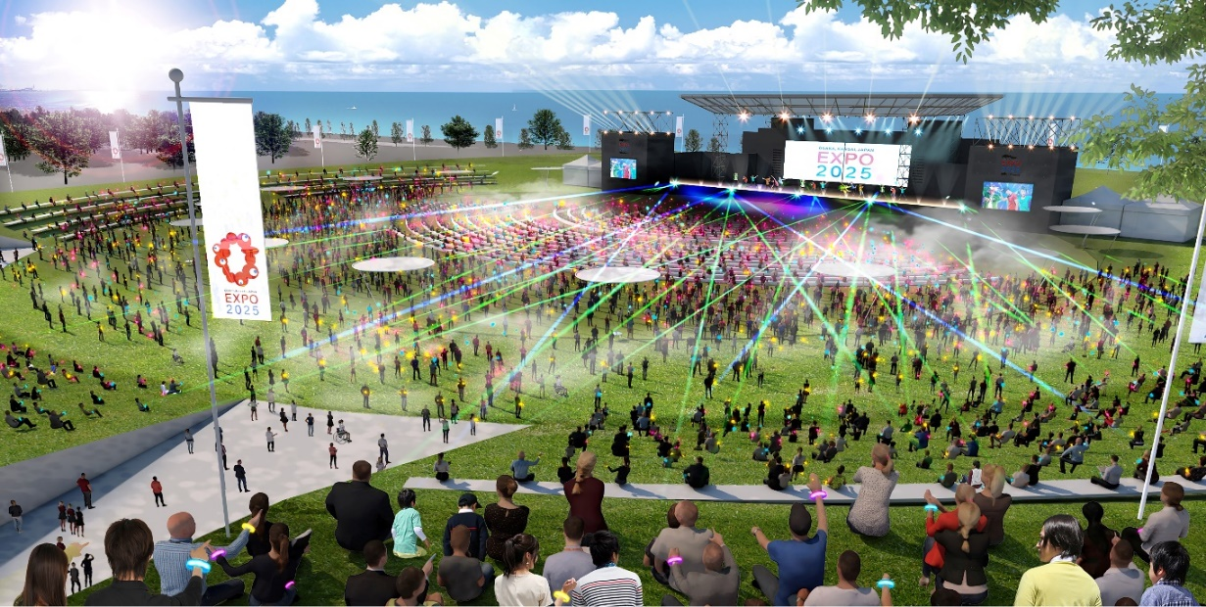
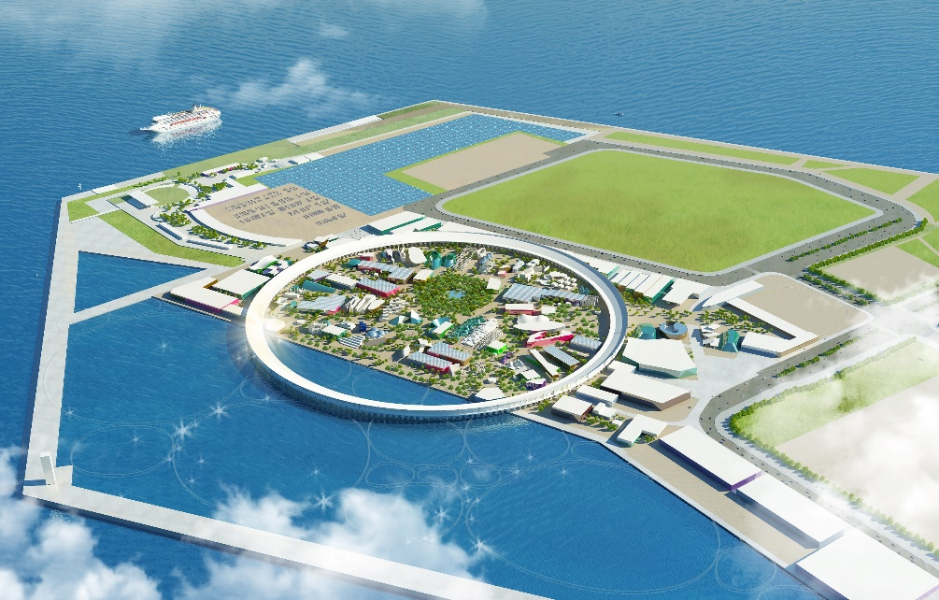
◆テーマ：いのち輝く未来社会のデザイン
“Designing Future Society for Our Lives”
◆開催期間 ：2025年4/13～10/13(184日間）
◆開催場所 ：夢洲（大阪市臨海部）
◆入場者（想定）：約2,820万人
◆経済効果 ：約2兆円
2025年日本国際博覧会
（大阪・関西万博）
提供：２０２５年日本国際博覧会協会

Slide 16
Ｏｓａｋａ ＳＤＧｓ ビジョン

Slide 17
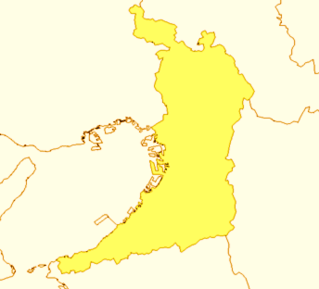
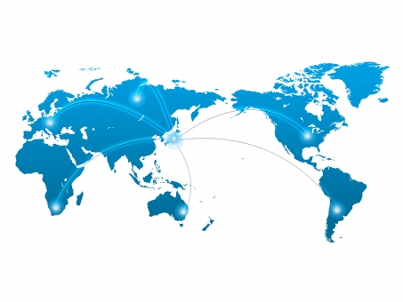
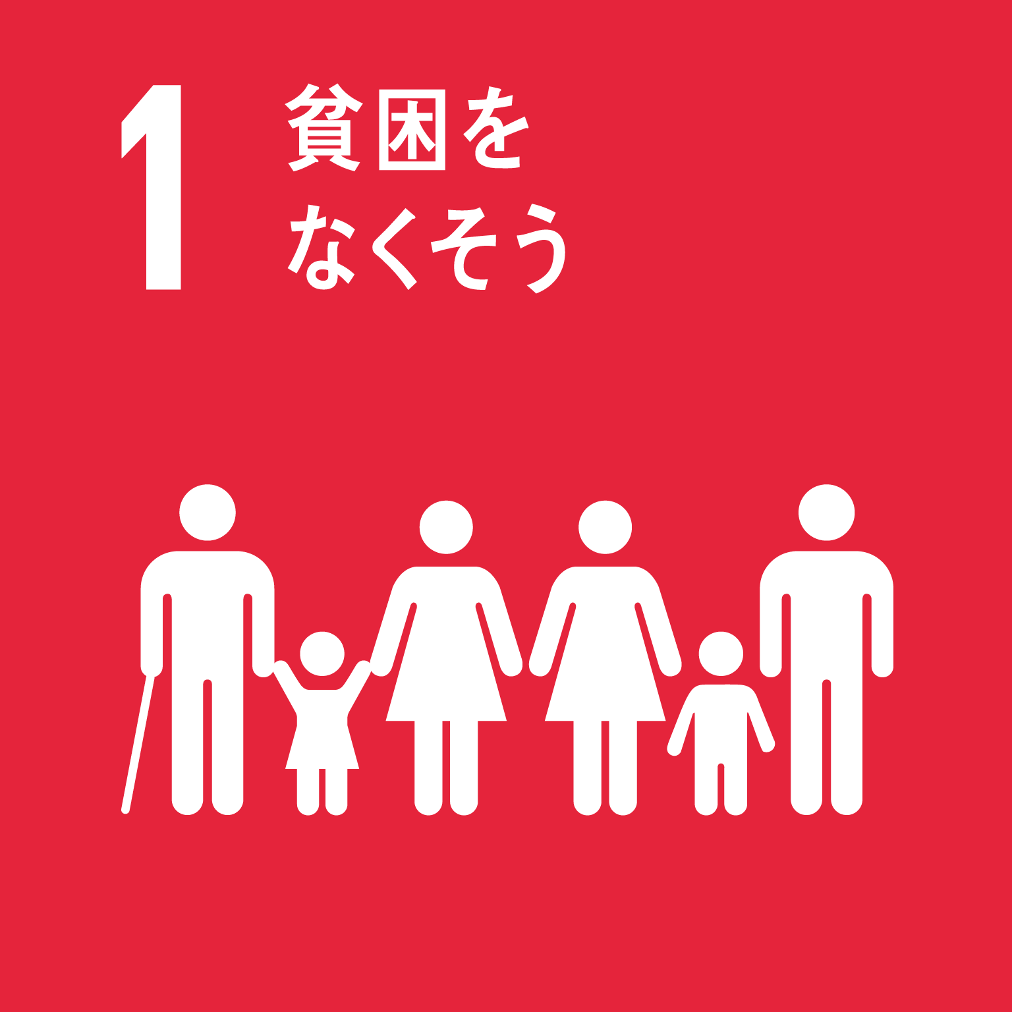




ＳＤＧｓ先進都市に向けて
SDGs先進都市 ⇒ 世界の先頭に立ってSDGsの達成に貢献
誰もがSDGsを意識し、一人ひとりが自律的にSDGsの達成をめざす大阪を実現
2025年
2030年
社会
経済
環境
府民の取組み
社会
社会
社会
経済
環境
経済
環境
経済
環境
重点ゴールを中心とした取組み
重点ゴールを中心とした取組み
企業の取組み
社会
経済
環境
市町村の取組み
日本全体や世界とのつながりの中で、先頭に立って、世界とともにSDGsを達成する
万博において、大阪のあらゆるステークホルダーが、会場の内外でSDGsを体現し、行動する姿を世界に発信

Slide 18
取組工程
万博のレガシーとして、SDGs先進都市を実現
SDGs先進都市としての基盤を整える
大阪・関西万博
SDGs目標年次
〇改めて、2025年時点のSDGs17ゴールの到達点を分析
〇「SDGs＋beyond」を見据え、SDGs達成に向けオール大阪で総仕上げを図る
〇SDGsの取組みを通じ、様々な場面で世界に貢献していく
〇誰もがSDGsを意識し、自律的に行動する大阪を実現していく
〇様々なステークホルダーが自分なりのSDGsに取組む中で、特に、重点ゴールの底上げに注力していく
SDGs＋beyond
〇 重点ゴールを中心にした取組み
・ゴール３、ゴール11
・ゴール１、ゴール４、ゴール12
2020年 2025年 2030年

Slide 19
大阪府の役割
① 府民や企業、市町村など、様々なステークホルダーにSDGsを広く知っていただく
⇒ SDGsの更なる浸透を図り、これまでにSDGsになじみのなかった新たなステークホルダーの掘り起こしや具体的な行動につなげる
② 様々なステークホルダーの取組みをSDGs実現に向けて相互につなぎ合わせていく
⇒ 関西SDGsプラットフォームや国関連機関、経済界、金融機関などと連携し、それぞれのネットワークを活かしながら、ステーク
ホルダー間のマッチングと新たな取組みの創出を図る
③ 府自らもステークホルダーの一員として、SDGsに貢献する
⇒ 庁内各部局の主体的な取組みの更なる充実・強化を図り、SDGsとして取り組むからこそできる施策を幅広く展開していく
④ ハード・ソフト両面から「SDGsを具現化した都市づくり」を進める
⇒ 大阪の持続的成長や、府民の豊かさ、安全・安心の実現に向け、SDGsの理念に沿った社会システムや価値観の変革を進める

Slide 20

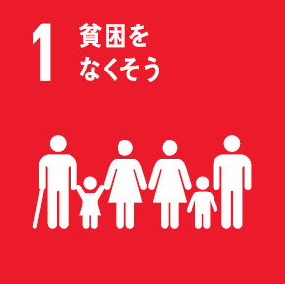


重点ゴール
◆2025年大阪・関西万博に向けて取り組む「重点ゴール」
国際社会全体の課題であるジェンダーや人権、気候変動への取組み
ゴール３
重点
ゴールⅠ
「健康と福祉」
（“いのち”や暮らし、次世代の課題としての取組み）
府民の
well-being
ゴール１
ゴール４
ゴール12
「貧困」
「教育」
「持続可能な生産と消費」
（「ゴール３」と関連する横断的な課題としての取組み）
ゴール11
重点
ゴールⅡ
地域（大阪）の
well-being
「持続可能都市」
（他のゴールを集約しながら、様々な課題解決にバランスよく貢献）
産業や雇用、イノベーションといった都市としての強みを活かす
大阪府 SDGsビジョン
http://www.pref.osaka.lg.jp/kikaku_keikaku/sdgs/

Slide 21
ＳＤＧｓ未来都市

Slide 22
ＳＤＧｓ未来都市とは
SDGs未来都市
SDGsの理念に沿った基本的・総合的取組を推進しようとする都市・地域の中から、特に、経済・社会・環境の三側面における新しい価値創出を通して持続可能な開発を実現するポテンシャルが高い都市・地域として選定されているものです。
自治体SDGsモデル事業
SDGs未来都市の中で、先導的な取組として選定されているものです。地方公共団体によるSDGsの基本的・総合的取組の中でも特に注力的に実施する事業であり、 SDGsの理念に沿った統合的取組により、経済・社会・環境の三側面における新しい価値創出を通して持続可能な開発を実現するポテンシャルが高い先導的な取組であって、多様なステークホルダーとの連携を通し、地域における自律的好循環が見込める事業です。
 | 未来都市 選定件数 | （うち、モデル事業） | 府域の選定状況 | 未来都市 | モデル事業
2018年度 | 29都市 | （10事業） | 堺市 | 〇
2019年度 | 31都市 | （10事業） | ー
2020年度 | 33都市 | （10事業） | 大阪府・大阪市 | 〇 | 〇
 |  |  | 豊中市 | 〇
 |  |  | 富田林市 | 〇 | 〇
2021年度 | 31都市 | （10事業） | 能勢町 | 〇
計 | 123都市 | 40都市

Slide 23
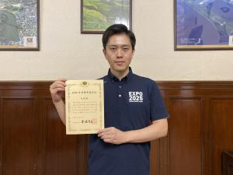
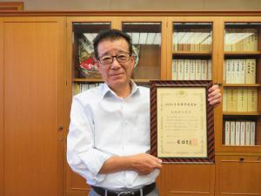
ＳＤＧｓ未来都市計画（大阪府・大阪市）
タイトル
2025年大阪・関西万博をインパクトとした「SDGs先進都市」の実現に向けて
SDGs未来都市 計画概要
「いのち輝く未来社会のデザイン」をテーマに掲げる大阪・関西万博の開催都市として、行政だけでなく、府民や企業、市町村、金融機関、経済界などあらゆるステークホルダーとの連携を広げつつ、2030年のあるべき姿に向け、一人ひとりがSDGsを意識し自律的に行動する「SDGs先進都市」の実現をめざす。

Slide 24

大阪ブルー・オーシャン・ビジョン

Slide 25
自治体ＳＤＧｓモデル事業
モデル事業の取組概要（大阪発「大阪ブルー・オーシャン・ビジョン」推進プロジェクト）
日本で初めて開催された「G20サミット」（G20大阪サミット）の象徴的レガシーである「大阪ブルー・オーシャン・ビジョン（※）」を先導する取組みとして、プラスチックごみ問題解決に向け、経済、社会、環境の三側面から、３R（リデュース、リユース、リサイクル）などの普及啓発や、海岸漂着ごみの実態調査、海ごみの回収などを府域全体で幅広く実施する。
（※）2050年までに海洋プラスチックごみによる新たな汚染をゼロにすることをめざす世界共通のビジョン
◇ 「大阪ブルー・オーシャン・ビジョン」推進事業
≪新たなペットボトル回収・リサイクルシステム≫ 事業スキーム
特に、三側面をつなぐ統合的取組を、「大阪ブルー・オーシャン・ビジョン」推進事業と銘打ち、ビジョンの実現等に貢献するための計画を策定し、同計画に基づき「新たなペットボトル回収・リサイクルシステム」を推進するとともに、大阪の取組みを国内外に情報発信する。
事業連携協定
自治体（公募及び適否の判断）
制度融資
地域の金融機関（設備投資支援【SDGsビジネス支援資金】）

Slide 26
みんなで達成しようＳＤＧｓ

Slide 27
大阪府の役割（再掲）
① 府民や企業、市町村など、様々なステークホルダーにSDGsを広く知っていただく
⇒ SDGsの更なる浸透を図り、これまでにSDGsになじみのなかった新たなステークホルダーの掘り起こしや具体的な行動につなげる
② 様々なステークホルダーの取組みをSDGs実現に向けて相互につなぎ合わせていく
⇒ 関西SDGsプラットフォームや国関連機関、経済界、金融機関などと連携し、それぞれのネットワークを活かしながら、ステーク
ホルダー間のマッチングと新たな取組みの創出を図る
③ 府自らもステークホルダーの一員として、SDGsに貢献する
⇒ 庁内各部局の主体的な取組みの更なる充実・強化を図り、SDGsとして取り組むからこそできる施策を幅広く展開していく
④ ハード・ソフト両面から「SDGsを具現化した都市づくり」を進める
⇒ 大阪の持続的成長や、府民の豊かさ、安全・安心の実現に向け、SDGsの理念に沿った社会システムや価値観の変革を進める

Slide 28
認知度の推移
■SDGs認知度（大阪）
府民全体の認知度は、53.4%（2021年３月時点）
大阪府のネット調査（大阪Qネット）を活用して、府民を対象にSDGsの認知度を調査
（対象者条件：18歳以上の男女、サンプル数：１,000名）

Slide 29



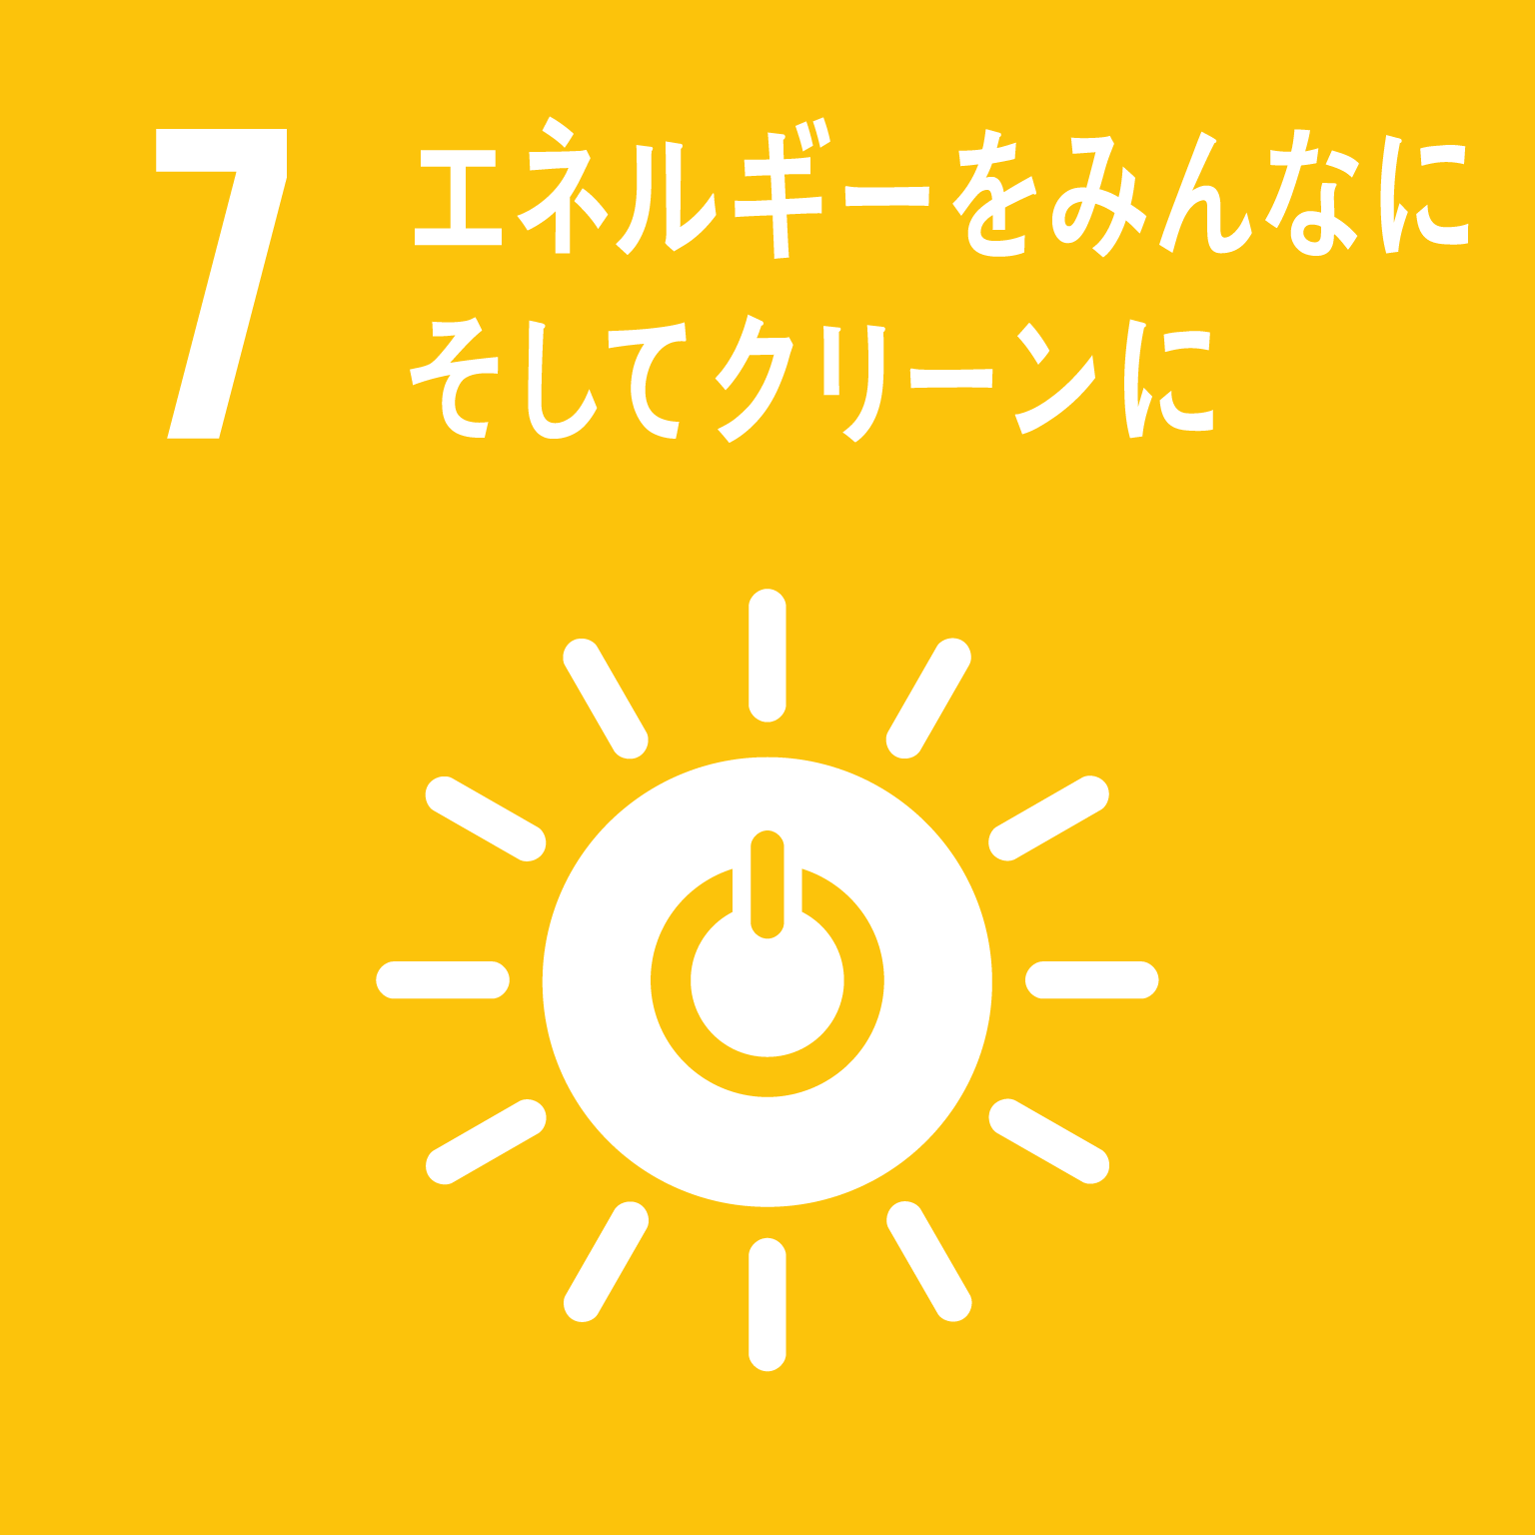









大阪SDGs行動憲章
府民や府内企業・団体などあらゆるステークホルダーにSDGsを知ってもらい、具体的な行動につなげていただくことを目的に「大阪SDGs行動憲章」を策定しました。（2021年（令和3年）1月22日）
大阪SDGs行動憲章
わたしたちは、「誰一人取り残さない、持続可能な社会の実現」をめざす“持続可能な開発のための2030アジェンダ”（SDGs）の理念に賛同し、2025年大阪・関西万博の地元都市として、
万博のテーマである「いのち輝く未来社会のデザイン」に向けて、SDGsの17ゴールの達成をめざします。
１．かけがえのない“いのち”を大切にし、地域社会や環境に配慮して行動します。
２．2030年に住みたい魅力あふれる大阪をイメージし、できることから意識して行動します。
３．人と人との出会い、つながりを大事にしながら、互いに学びあい協力して行動します。

Slide 30








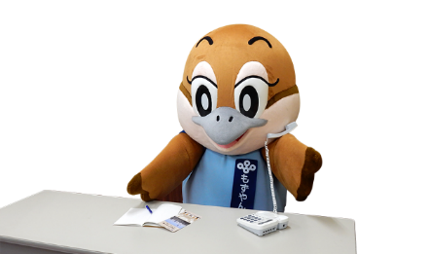


私のSDGs宣言プロジェクト
「大阪SDGs行動憲章」の趣旨に沿って、各ステークホルダーの行動を促すため、SDGsを達成に向け自らが行う行動を宣言していただくプロジェクトを開始しました。 （2021年（令和3年）2月24日）
宣言いただいた内容は府ホームページ等で紹介することにより、オール大阪でSDGsの達成をめざす機運の醸成につなげます。
プロジェクト概要
＜参加対象＞ 府民、府内企業・団体など
＜参加方法＞ ① 大阪府インターネット申請・申込みサービスの利用
② Twitter「大阪府SDGs【公式】（@osakaprefSDGs）」アカウントへの投稿
③ 事務局に参加用紙を提出
＜宣言内容＞ SDGsの達成に向けた取組み ＋ 関連するゴール
※Twitterの場合は「＃私のSDGs宣言プロジェクト」を付けて投稿
取り組み宣言の例
冷蔵庫の中を把握して、
必要な分だけ買い足す
エコバッグやマイボトル、
マイ容器を使う
誰もが働きやすい
職場環境を作る

Slide 31

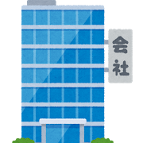
私のSDGs宣言プロジェクト
宣言件数 ４９９件
６４ | ６９ | ９９ | ５４ | ７７ | ４４
（R3.6.18現在）
学校 ２９９件
９４ | ８５ | ４９ | ６８ | １０５ | １３５
１１６ | １４７ | ８６ | ５８ | ７８
企業・ＮＰＯなど各種団体
７２件
宣言されたゴールの数（複数のゴールが選択可能）

Slide 32
私のSDGs宣言プロジェクト
・英語を、世界に、発信する
・想像力を換起し育成する為の工作教室の実施
・地域に環境にやさしいくらしを伝える
・現在している学習塾のアルバイトで、生徒に質の高い授業を届けたいです。学習において誰も置いていかれない環境づくりに貢献します
・安心して楽しく・元気に働き続けられる職場を、社員一丸となって目指します。
・地球環境との共生を図りながら、全ての人が活躍できる、する、世の中の実現に取り組んで行きたい。
・地元や大阪産の野菜や食べものを積極的に無駄なく食べ、環境問題、地方創生に取り組む！
・マイタンブラーなどを利用し、ゴミを減らす
・節水や洗い方を工夫して、水を大切に使います
・不足で困っている人たちの事を思い浮かべながら水の無駄使いをやめます
・大阪イメージ発信地、道頓堀をキレイにしたい。万博までゴミゼロ、清潔を推進する行動をおこしたい。
・紛争についてたくさんの人に知ってもらえるように話をしていきたい
・地域が募集しているボランティア等に積極的に参加する

Slide 33
私のSDGs宣言プロジェクト
世界での飢餓問題、日本での食ロスは今日でも大きな課題として残されたまま
そこで、まずは日本で身近に「廃棄寸前の食品から購入する」よう心がけたい
コーヒーやチョコレートなどを購入する際には、国際フェアトレード認証などの付いたエシカルな商品を意識して購入するようにします。
国際交流の場を今後も提供する
できるだけ車を使わないように、自動車や電車などの公共交通機関の利用を増やす
釣り糸をひろう
大阪の良いところ、悪いところを改めて見つめ直し、誇れる部分は積極的にアピールし、悪い部分は個人個人ができることを行い改善する
高齢者と運動できるようなスポーツ教室に行く
仕事でも家庭でも男女公平を心掛ける(*^^*)
プラスチックゴミの削減のために、普段からマイバッグを持ち歩く
大阪府の職員として、老若男女を問わず健康で快適に住み続けられる大阪のまちづくりを進めたい
生産者側と消費者側、両方が責任を持ってモノをつくり、つかう。リユース、リデュース、リサイクル
この活動を知ってください。なぜこの活動に参加をしたいか、ということに気づかされると思います。
日本は先進国ですが、足りないもの、足りないことがたくさんあります。仕事でも家庭でも精一杯の良い教育をする、たくさんのお友だちと遊び良い関わりをする、子供たちの笑顔を護りたい

Slide 34

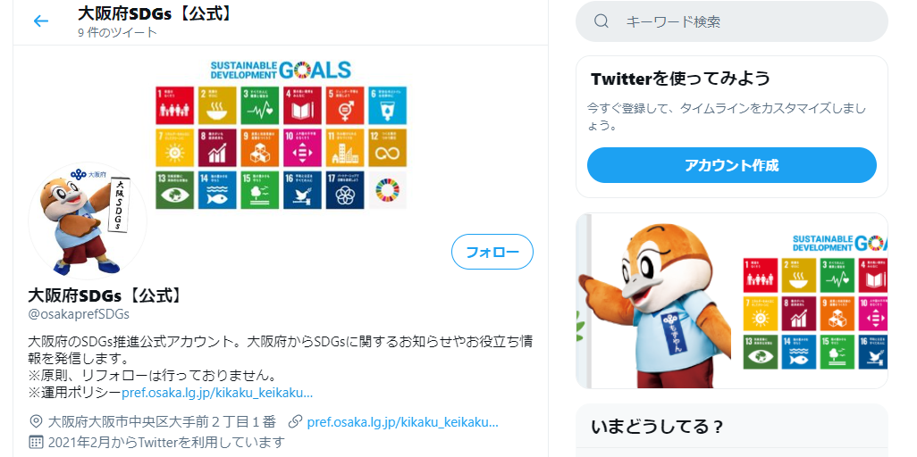
大阪SDGs【公式】Twitter
SDGsに関する情報発信や、私のSDGS宣言プロジェクトの拡散を図るため“大阪SDGs【公式】Twitter”を開設
Twitterアカウント「大阪府SDGs【公式】（＠osakaprefSDGs）」
https://twitter.com/osakaprefSDGs
Twitterをフォローしてください。
＃私のSDGS宣言プロジェクト

Slide 35
ご清聴ありがとうございました。
【お問い合わせ先】
大阪府 政策企画部 企画室 推進課
TEL:06-6941-0351
Mail: osaka_SDGs@gbox.pref.osaka.lg.jp
大阪府 SDGs
⇒ HP「大阪府／大阪府におけるSDGsの取組み」

